Slide 1


Slide 2
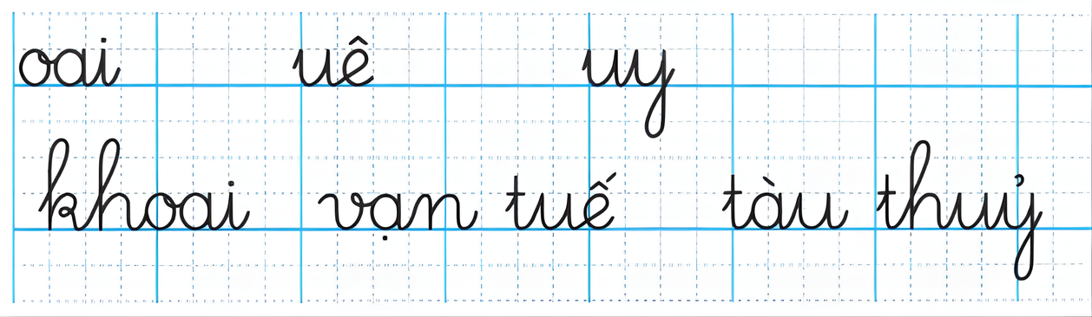
3
Viết

Slide 3
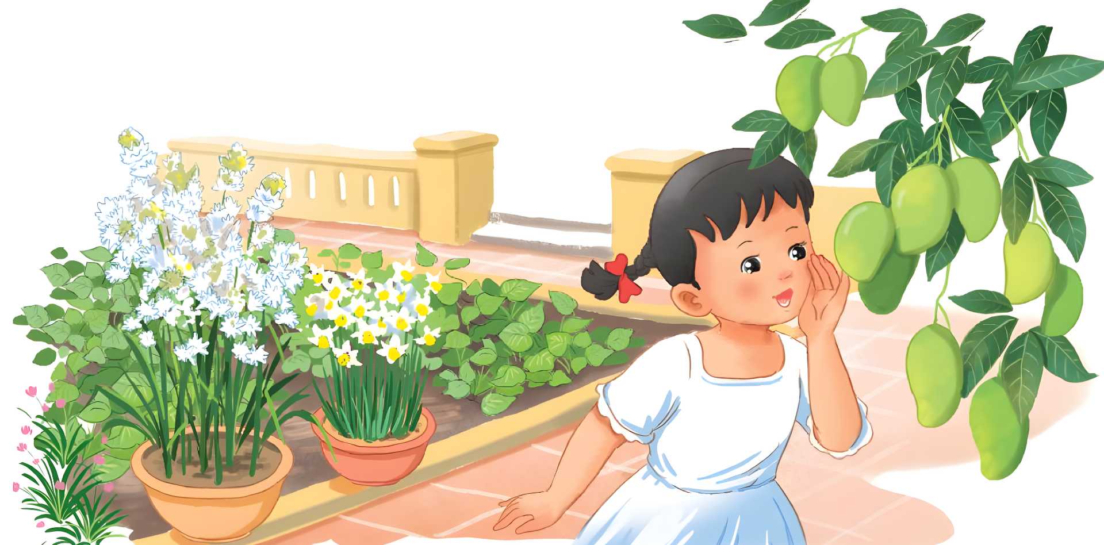

4
Đọc
Tranh vẽ gì?

Slide 4
4
Đọc
Ngày nghỉ, Hà thoải mái vui đùa với hoa trái vườn nhà. Hà thì thầm với cây xoài lúc lỉu quả. Hà cúi trêu đám dây khoai lang đang bò trên mặt đất. Em cùng gió nô giỡn bên những bông huệ trắng. Em đưa tay vuốt ve những cánh thuỷ tiên đang thi nhau khoe sắc.
Tìm tiếng chứa vần oai, uê và uy.

Slide 5
4
Đọc
Luyện đọc theo câu
(1) Ngày nghỉ, Hà thoải mái vui đùa với hoa trái vườn nhà. (2) Hà thì thầm với cây xoài lúc lỉu quả. (3) Hà cúi trêu đám dây khoai lang đang bò trên mặt đất. (4) Em cùng gió nô giỡn bên những bông huệ trắng. (5) Em đưa tay vuốt ve những cánh thuỷ tiên đang thi nhau khoe sắc.
Bài đọc có mấy câu?

Slide 6
4
Đọc
TỪ KHÓ
thoải mái
lỉu quả
cúi
khoai lang
nô giỡn
bông huệ
vuốt ve
thuỷ tiên
khoe sắc

Slide 7
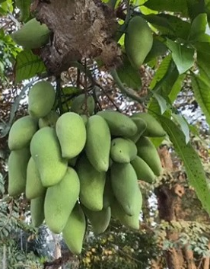
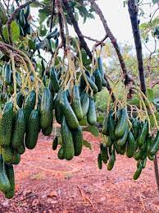
4
Đọc
GIẢI THÍCH TỪ NGỮ
lỉu quả
Cây sai quả, quả nặng đến mức cành cây bị cong xuống.

Slide 8
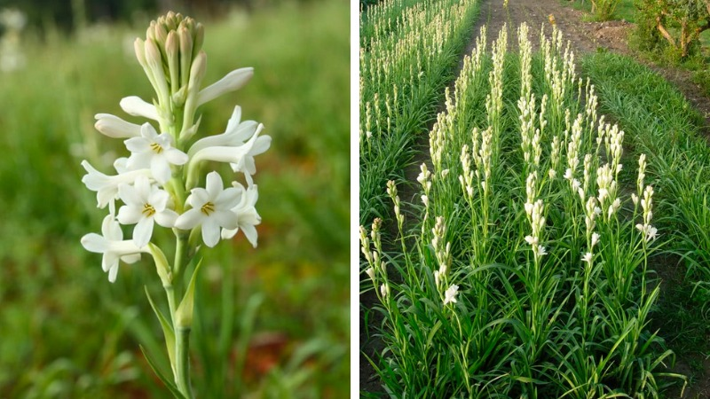
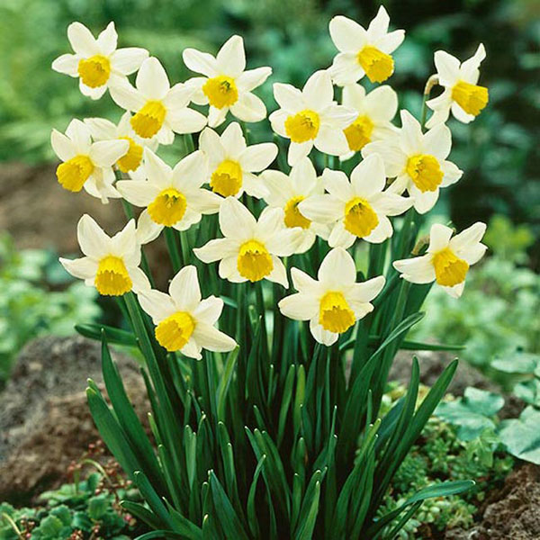
4
Đọc
GIẢI THÍCH TỪ NGỮ
bông huệ
thuỷ tiên

Slide 9

4
Đọc
Ngày nghỉ, Hà thoải mái vui đùa với hoa trái vườn nhà. Hà thì thầm với cây xoài lúc lỉu quả. Hà cúi trêu đám dây khoai lang đang bò trên mặt đất. Em cùng gió nô giỡn bên những bông huệ trắng. Em đưa tay vuốt ve những cánh thuỷ tiên đang thi nhau khoe sắc.

Slide 10

4
Đọc
?
Ngày nghỉ Hà làm gì?
→ Ngày nghỉ, Hà thoải mái vui đùa với hoa trái vườn nhà.

Slide 11
4
Đọc
?
Vườn nhà Hà có những cây gì?
Vườn nhà Hà có cây xoài, khoai lang, bông huệ trắng,
hoa thuỷ tiên.

Slide 12
4
Đọc
?
Hà vui đùa với cây trong vườn như thế nào?
Hà thoải mái vui đùa, thì thầm với cây xoài, trêu dây khoai lang, nô giỡn với bông huệ và vuốt ve cánh thuỷ tiên.

Slide 13
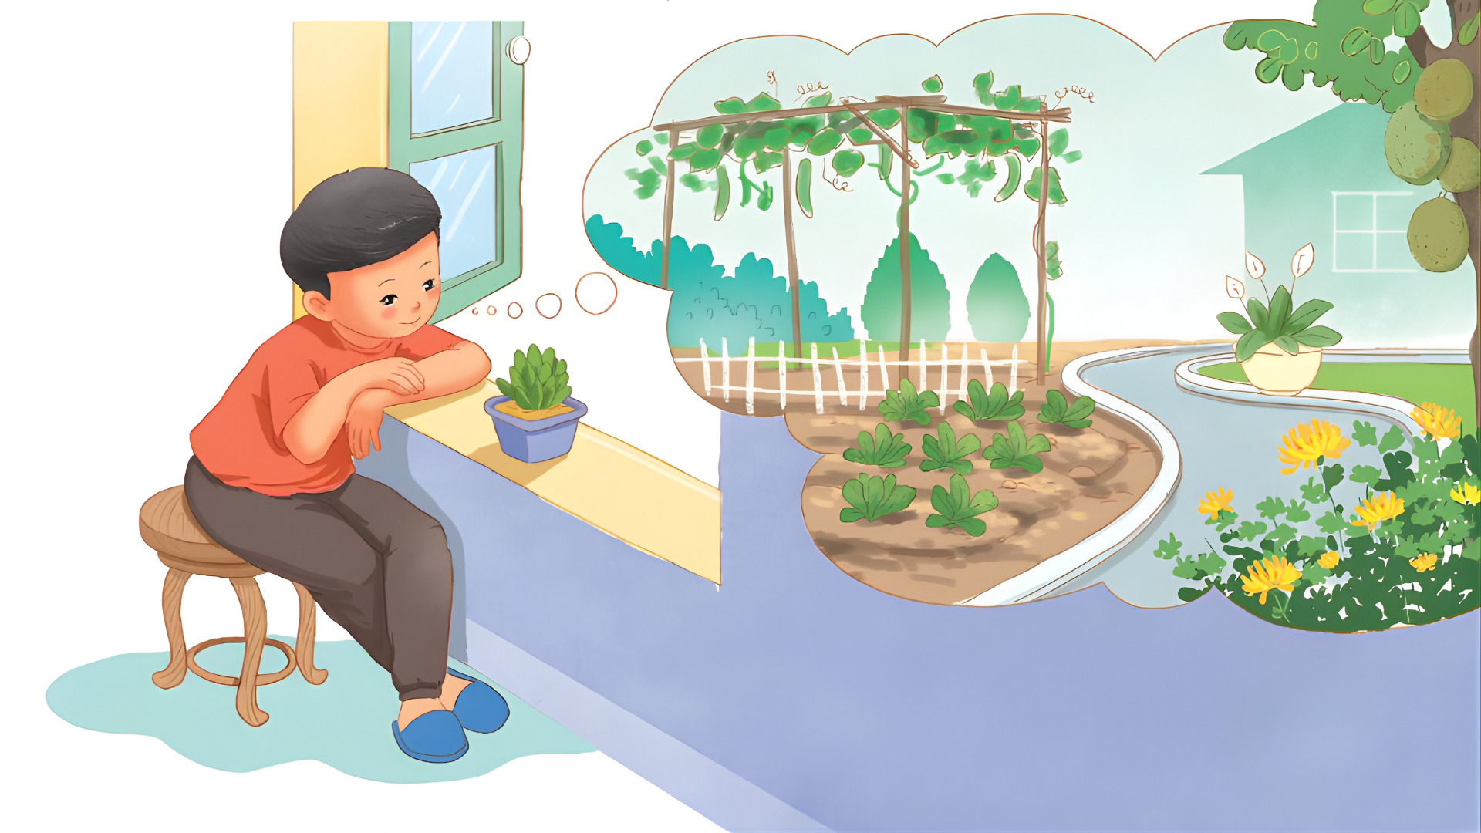
5
Nói
Nhà em có vườn không?
Nếu có khu vườn riêng cho mình, em muốn trồng cây gì?
Em thấy gì trong tranh?
Vườn nhà em có những cây gì?
Khu vườn mơ ước

Slide 14


Slide 15

Tìm thêm các tiếng có vần
oai, uê, uy

Slide 16

Tập đánh vần
Luyện đọc
Tập viết

Slide 17


